Slide 1
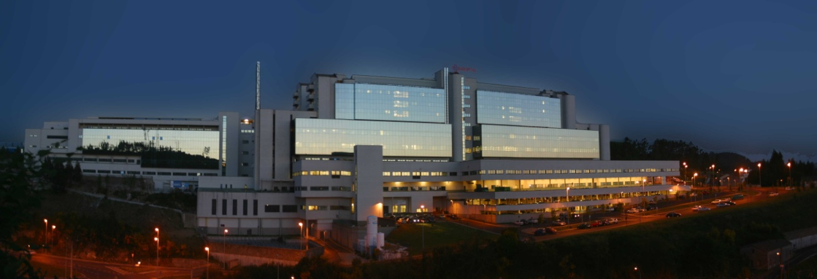
VALORACION DE ENFERMERIA EN EICR CRONICA
Autores: Carmen Baulo Carballo, Sonia Gonzalez Perez, Natalia Alonso Vence, María Mariño Pampín, Lorena Martinez Martinez, Angeles Bendaña López, Manuel Pérez Encinas. Servicio de Hematología y Hemoterapia del Hospital Clínico Universitario de Santiago

Slide 2
DEFINICIÓN
Enfermedad provocada por los linfocitos T del donante, con componente inflamatorio y fibrótico, similar a un proceso autoinmune y que puede afectar a prácticamente cualquier órgano o tejido del organismo
Incidencia: 20-80%
Principal causa de morbilidad y de detrimento en la calidad de vida de los largos supervivientes del trasplante alogénico

Slide 3
VALORACIÓN DE ENFERMERIA EN EICR crónica
Órganos a valorar
Piel, fascias
Articulaciones
Ojos
mucosa oral y genital
Glándulas salivares
Pulmones
Hígado
Tracto gastrointestinal

Slide 4


Estado general
VALORACIÓN DEL ESTADO GENERAL
CONSTANTES VITALES
PESO
ESTADO NUTRICIONAL
ACTIVIDAD FÍSICA DIARIA

Slide 5
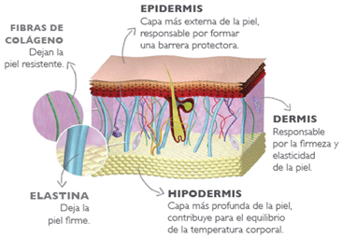
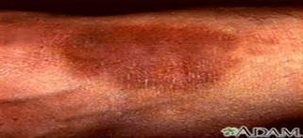
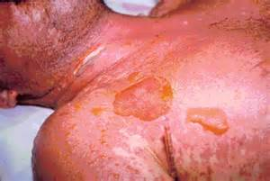
PIEL
Órgano afecto más frecuentemente
Epidermis: liquen plano, queratosis
Dermis: esclerosis móvil, superficial
Tejido subcutáneo: esclerosis fija ( profunda) , rigidez cutánea, compromiso de fascias
Pérdida de epidermis: úlceras
Apuntar el tipo de lesión

Slide 6
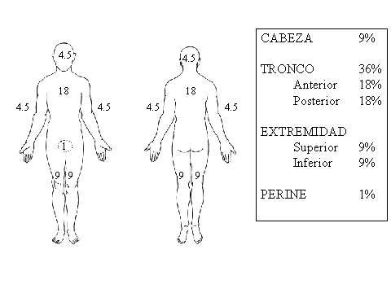
Superficie corporal afectada ( regla de los 9)
.
18%
Notes:
La gravedad y el tratamiento van a depender del porcentaje de superficie corporal afectada.

Slide 7
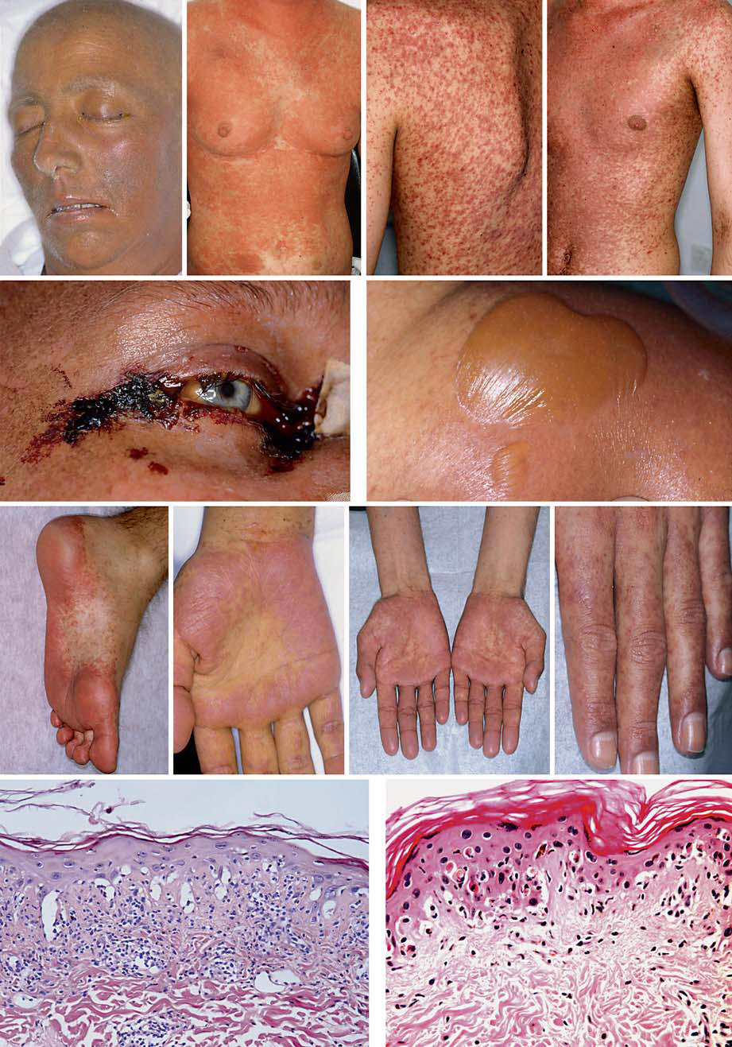

Slide 8
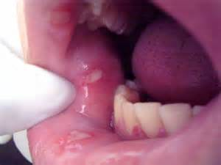
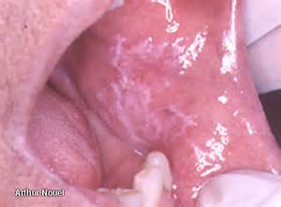
MUCOSAS
Sobreinfección: cándida/ herpes
Ulceras
Liquen de mucosas
Sequedad….. Atrofia de las glándulas salivares
Síntomas que interfieren de forma leve, moderada o grave con la alimentación
Oral
Notes:
Fotos cavidad oral: liquen oral
ulceras orales , candidiasis

Slide 9
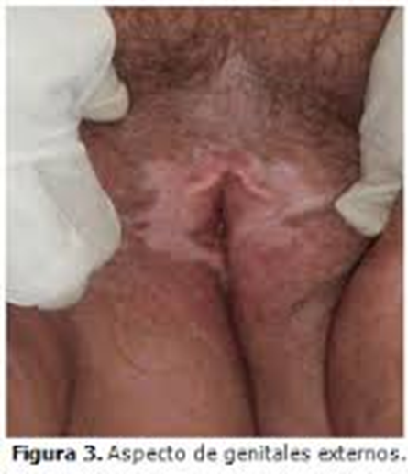
MUCOSAS
Genital
Dificultad en las relaciones sexuales
Sequedad
Atrofia vulvar
Ulceras
Fibrosis
Infecciones: candidiasis vaginal/ herpes.
Notes:
EICR genital

Slide 10
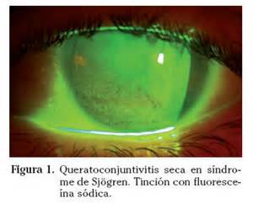
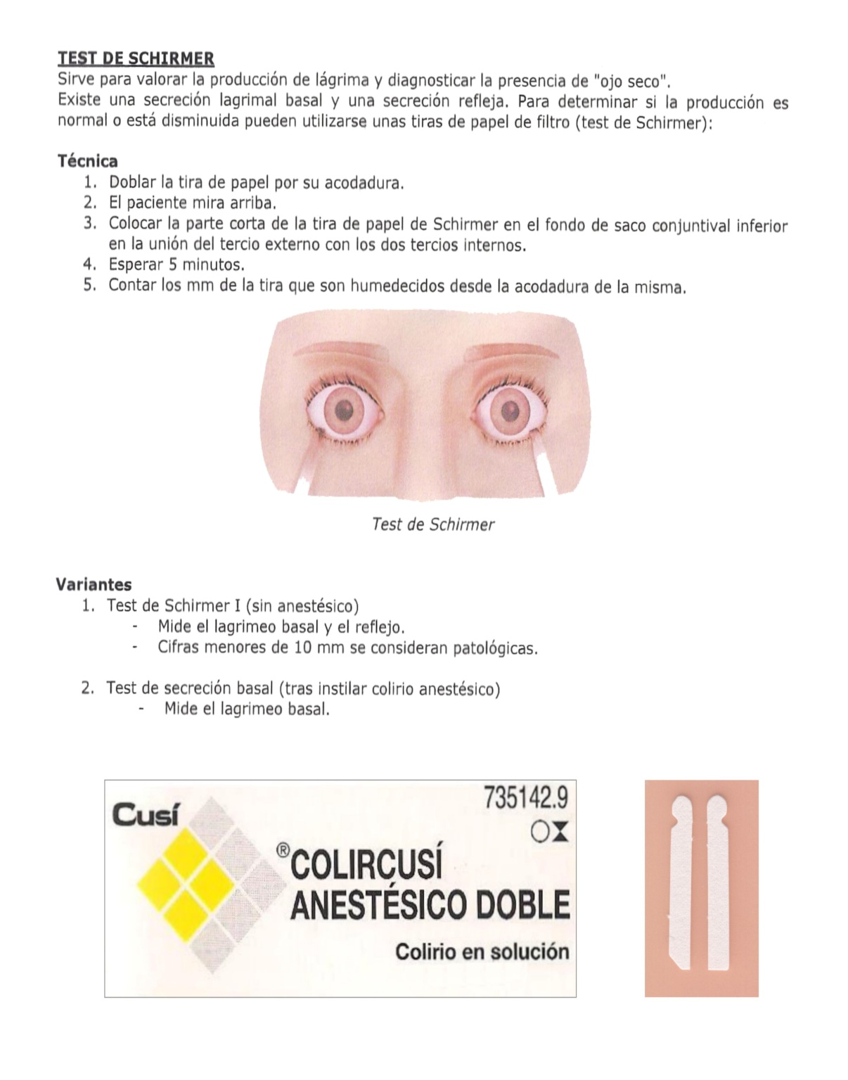
VALORACIÓN
OFTALMOLÓGICA
TEST DE SCHIRMER
Notes:
Solo foto y explicar como se hace

Slide 11
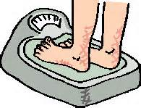
TUBO DIGESTIVO
Estado nutricional
Anorexia: peso: necesidad de suplementos alimentarios
< 5% peso
5-15% peso
> 15% de peso
Nauseas, vómitos
Disfagia…….. Fibrosis esofágicas….dilatación quirúrgica
Diarrea
Dolor abdominal
Notes:
Dibujo báscula

Slide 12
OTROS ÓRGANOS
Hígado: ictericia
Pulmón
Disnea: limitación actividad física
Aparato musculoesquelético
Rigidez en las articulaciones
Pérdida de masa muscular

Slide 13
GRADACIÓN DE LA GRAVEDAD DE LAS EICR CRÓNICA
Puntuacion | 0 | 1 | 2 | 3
Estado general | Asintomático y totalmente activo (ECOG 0;K:100%) | Sintomático, ambulatorio, limitación para actividad física extenuante (ECOG1, K; 80-90%) | Sintomático, ambulatorio, se vale por si mismo, deambula > 50% tiempo (ECOG 2; K: 60-70%) | Sintomático, dificul para su propio cuidado, >50% tiempo en sillón-cama( ECOG 3-4; K: <60%)
Piel % SC afecta: | No síntomas | <18% SC afecta SIN esclerosis | 19-50% SC ó esclerosis superficial ( se puede pellizcar) | >50% SC ó esclerosis profunda o movilidad limitada o prurito grave
Boca | No síntomas | Síntomas moderados que no dificultan ingesta | Síntomas que limitan parcialmente la ingesta | Síntomas graves con limitación grave de la ingesta
Ojos Test lagrimal (MM) > 10 mm 6-10 mm < 5 mm No realizado | No síntomas | Sequedad ocular leve que no afecta actividad cotidiana ( lágrimas < 3 veces/días( o queratoconjuntivitis seca asintomática | Sequedad ocular moderada que afecta algo a la actividad cotidiana( lágrimas > 3 veces/día) sin pérdida de agudeza visual | Sequedad ocular grave que afecta signific. actividad cotidiana ( dolor) o incapacidad laboral por síntomas oculares o pérdida de visión por queratoconjuntivitis seca
Tracto G -Intest | No síntomas | Síntomas como disfagia, anorexia, náuseas, vómitos, dolor abdominal, diarrea, sin pérdida de peso ( < 5%) | Síntomas que ocasionan pérdida de 5-15% peso | Síntomas que ocasionas > 15% pérdida de peso, que requieren aportes calóricos adicionales o dilatación esofágica
Hígado | Función hepática normal | ↑bilirrubina, Falc, GOT, GPT < 2 x límite alto | Bilirrubina > 3 mg/dl ó GOT/GPT > 2-5x | Bilirrubina, GOT/GPT:5x
Pulmón FEV11 DLCO | No síntomas FEV1 > 80% | Disnea al subir 1 tramo escalera FEV1 60-79% | Disnea al caminar sobre llano FEV1: 40-59% | Disnea de reposo, 02 FEV1 < 39%
Aparato locomotor | No síntomas | Rigidez leve de extremidades Movilidad: N ó leve ↓ | Rigidez ó contracturas ó fascitis, moderada limitación funcional | Contractura con signif limitac. Movilidad I( incapaz de atarse los zapatos, abotonarse, vestirse)
Genital | No sÍntomas | Sintomas/signos leves explo sin reperc activ sexual | Dispareunia o disconfort al examen ginecológico | Signos avanzados: estenosis, aglutinacíón labial, úlceras graves,) y dolor durante coito o imposiilidad insertar especulo

Slide 14
Valoración global de la gravedad de la EICRc
Leve | 1 ó 2 órganos ( excepto pulmón) sin repercusión funcional significativa ( puntuación máxima de 1 en todos los órganos afectos)
Moderada | Al menos 1 órgano afecto con repercusión funcional no grave ( 2 puntos) ó 3 ó > órganos sin repercusión funcional significativa ( puntuacion máxima de 1 en cada uno de ellos)
Grave | Limitación funcional grave ( 3 puntos en cualquier órgano) ó Una puntuación de 2 ó > pulmonar.

Slide 15
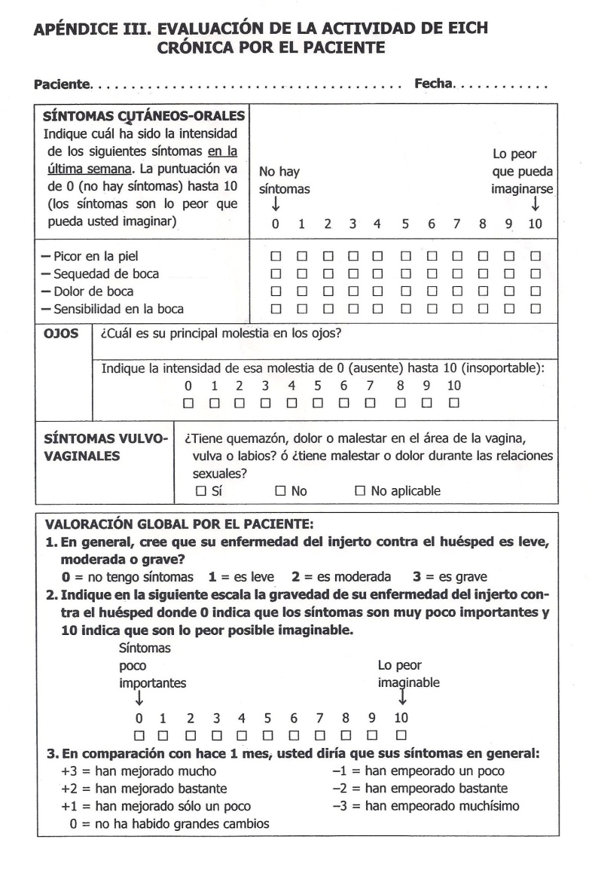
VALORACIÓN DEL PACIENTE

Slide 16
TRATAMIENTO
EICR crónica leve: tratamiento tópico y de soporte
EICR moderado ó severo: tratamiento de soporte:+tratamiento sistémico: PREDNISONA

Slide 17
MEDIDAS DE SOPORTE
Dieta pobre en grasas, azucares y sal y rica en calcio
Suplementos calcio /vitD
Densitometrias
Trastorno de la saliva: agua, chicles, pilocarpina, caramelos de limon ( trastornos del gusto)
Suplementos alimentarios : Diabéticos, hiperproteicos..
Notes:
Puede dividirse entre controles y recomendacioneas terapeutiucas de soporte

Slide 18
MEDIDAS DE SOPORTE
Lagrimas artificiales
( Viscofresh 0,5 1%)
Fotoprotección solar
Control de tensión arterial : valorando necesidad de tratamiento antihipertensivo
Controles de glucemia : pueden precisar pauta de insulina
Notes:
Puede dividirse entre controles y recomendacioneas terapeutiucas de soporte

Slide 19
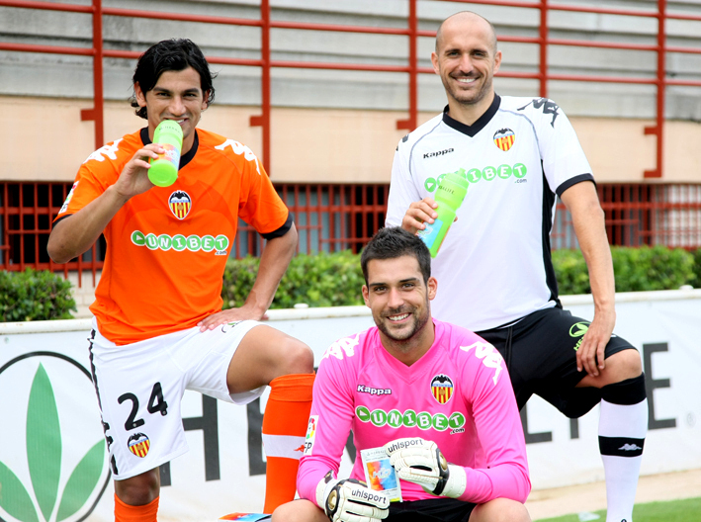
MEDIDAS DE SOPORTE
Ejercicio diario y rehabilitación
Control del estado anímico, sobre todo con cambios de dosis
Programa de vacunación
    Vacuna gripe y virus inactivados y bacterias encapsuladas ( neumococo y Haemophilus)
    No utilizar vacunas de virus vivos atenuados
Notes:
Puede dividirse entre controles y recomendacioneas terapeutiucas de soporte

Slide 20
CONCLUSIONES
LA EICR crónica condiciona la calidad de vida de los pacientes trasplantados
Precisa de un equipo multidisciplinario para su control y tratamiento
Es imprescindible la formación del personal de enfermería en las consultas de trasplante para la correcta valoración de los síntomas y signos de EICR

Slide 21
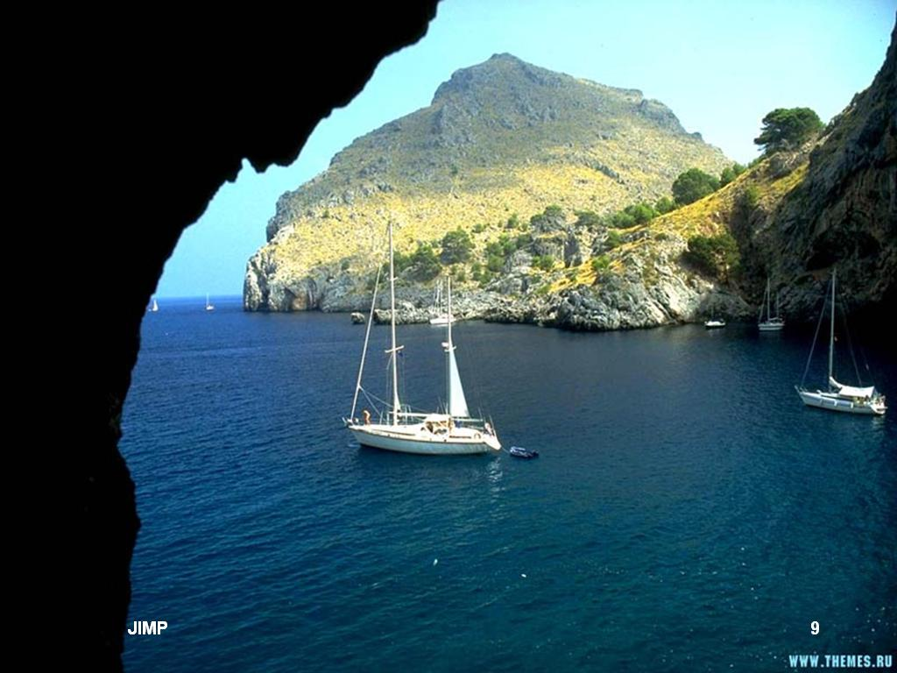
GRACIAS

